Slide 1
Foreldremøte 8.trinn
Tirsdag 26.8 2025

Slide 2
Agenda
Kort presentasjon av kontaktlærerne
Informasjon v/Kathrine Madsen
Informasjon v/Barnevernstjenesten
Oppstarten på 8.trinn
Vurdering på ungdomsskolen
Generell info (Kontakt, hjemmesiden, fagstoff)
Nasjonale prøver (Lesing, regning og engelsk)
Valg av klassekontakter

Slide 3
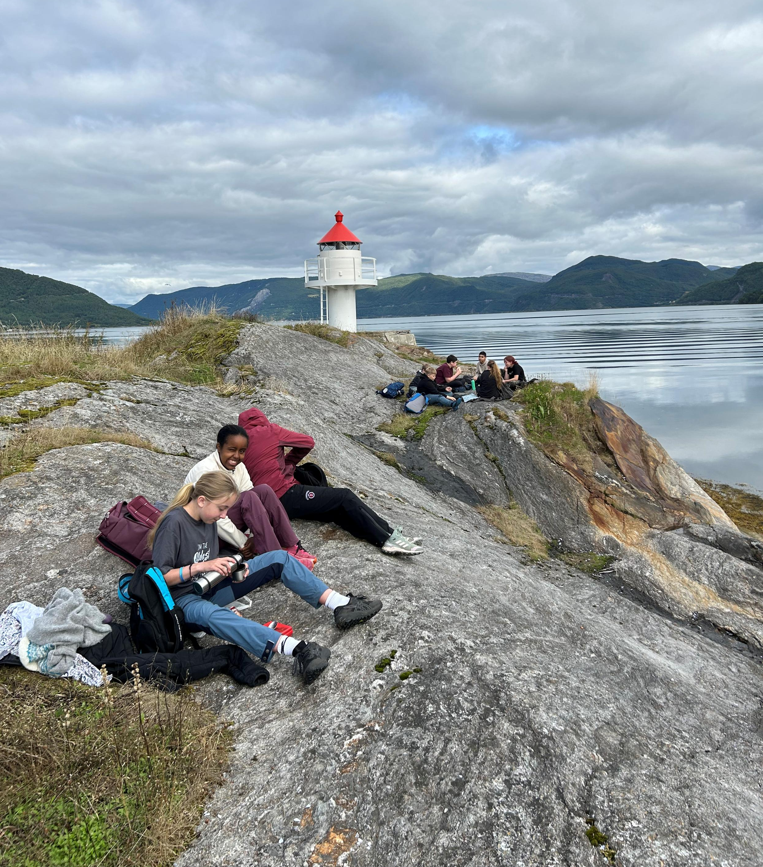
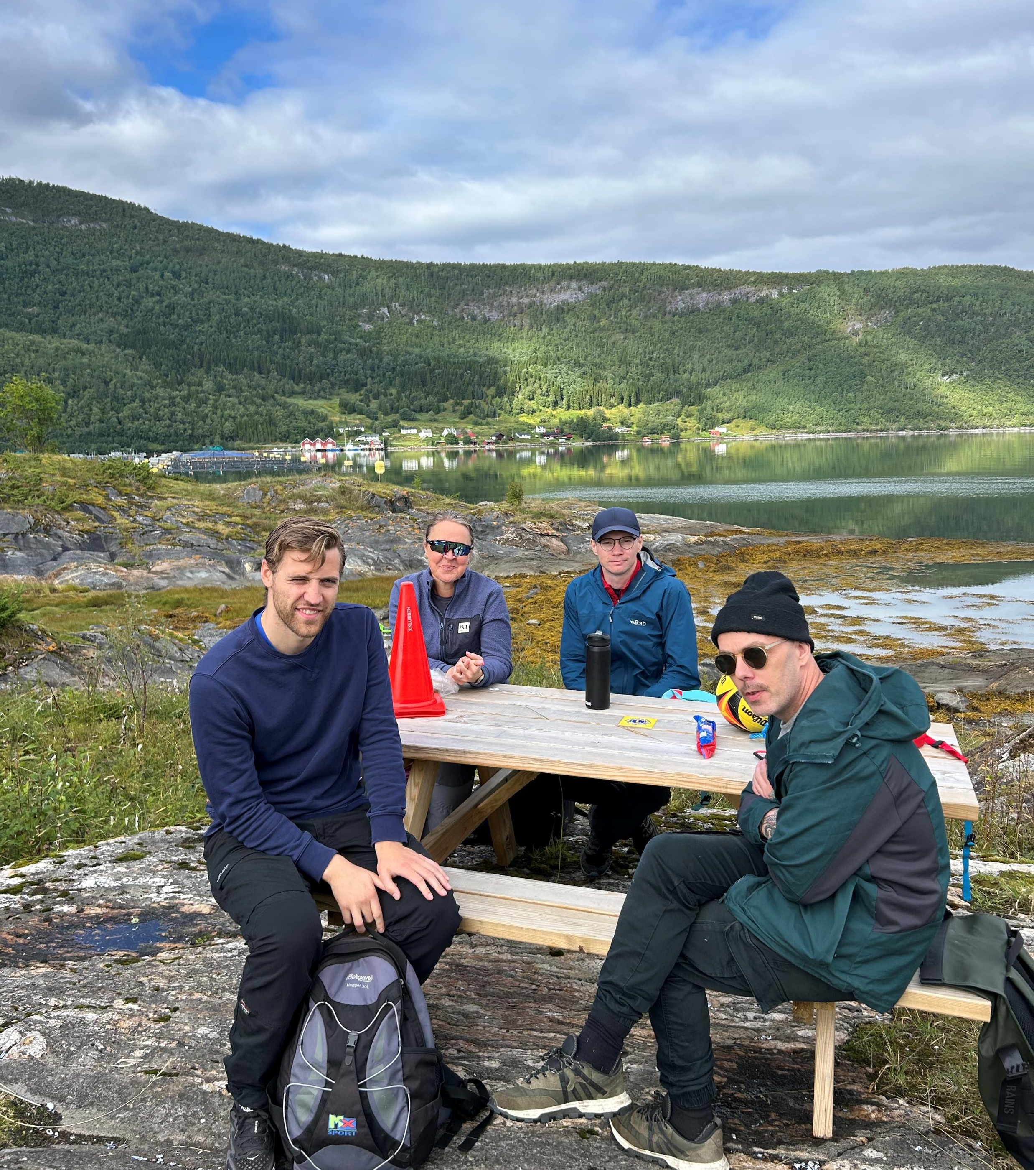
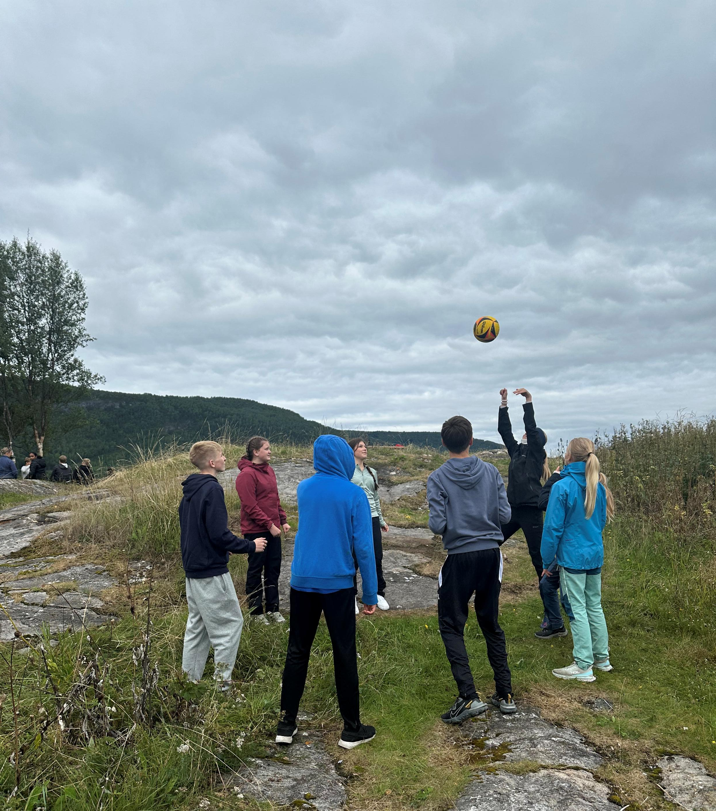
Oppstarten på 8.trinn
Notes:
En flott gjeng med ungdommer. Vi legger vekt på relasjonsbygging og har gjennomført elevsamtaler med alle elevene. Vi hadde en fin tur til Tangodden. Der hadde vi gruppeaktiviteter.

Slide 4
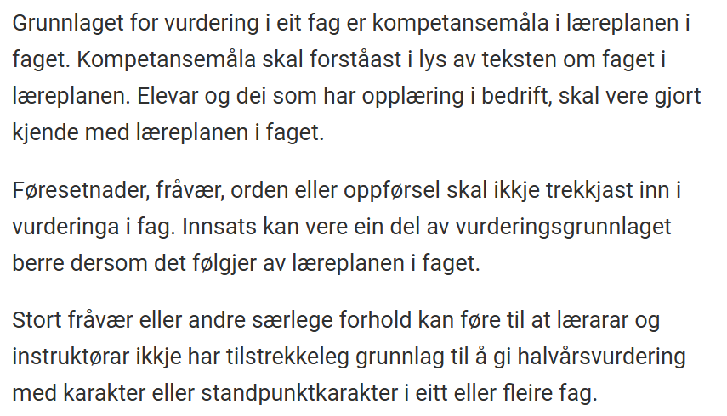
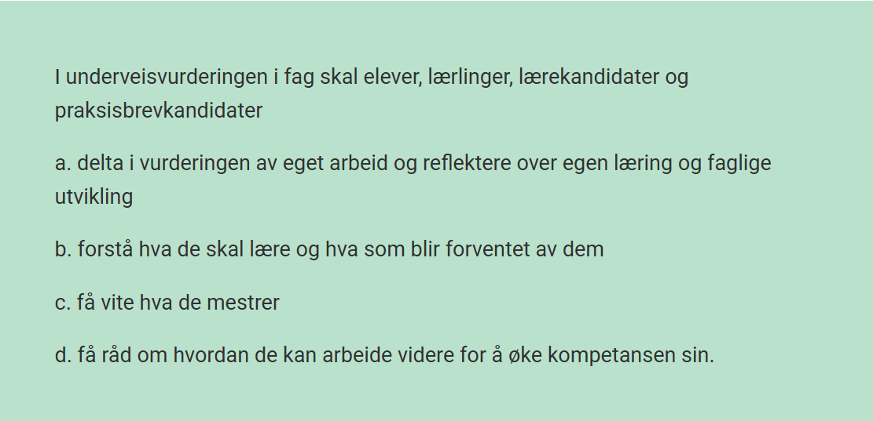
Vurdering på ungdomsskolen

Slide 5
Generell informasjon
Visma, transponder
Hjemmesiden – Informasjon om skolen, ukeplaner/lekser og fagene
Faglige hjelpemidler (Lingdys, skolenmin, fagbøker, Teams, OneNote, PC)
Notes:
Visma brukes til fravær og meldinger til skolen. Skolen bruker Transponder til å informere elever og foreldre.

Slide 6
Nasjonale prøver
Lesing og regning 90 minutter.
Engelsk 60 minutter.
Gjennomføres før høstferien.
Lov å bruke Lingdys hvis man har krav på det.

Slide 7
Valg av klassekontakter
1 klassekontakt per klasse.
1 vara klassekontakt per klasse.
Notes:
8A: Ruben Stemland, vara: Lena Knopf
8B: Cathrine Bjørnli, vara: Ivar Mosti

